Slide 1
Timelon
By X2 Squad

Slide 2
Постановка задачи/Идея
Проект Timelon представляет собой список задач — программу для управления проектами. Её функционал позволяет пользователю следить за рабочими процессами и контролировать выполнение поставленных задач.
Цель проекта: Создать удобный список задач, в котором можно создавать уникальные задачи и группировать их по спискам с возможностью отслеживать статус их выполнения.

Slide 3
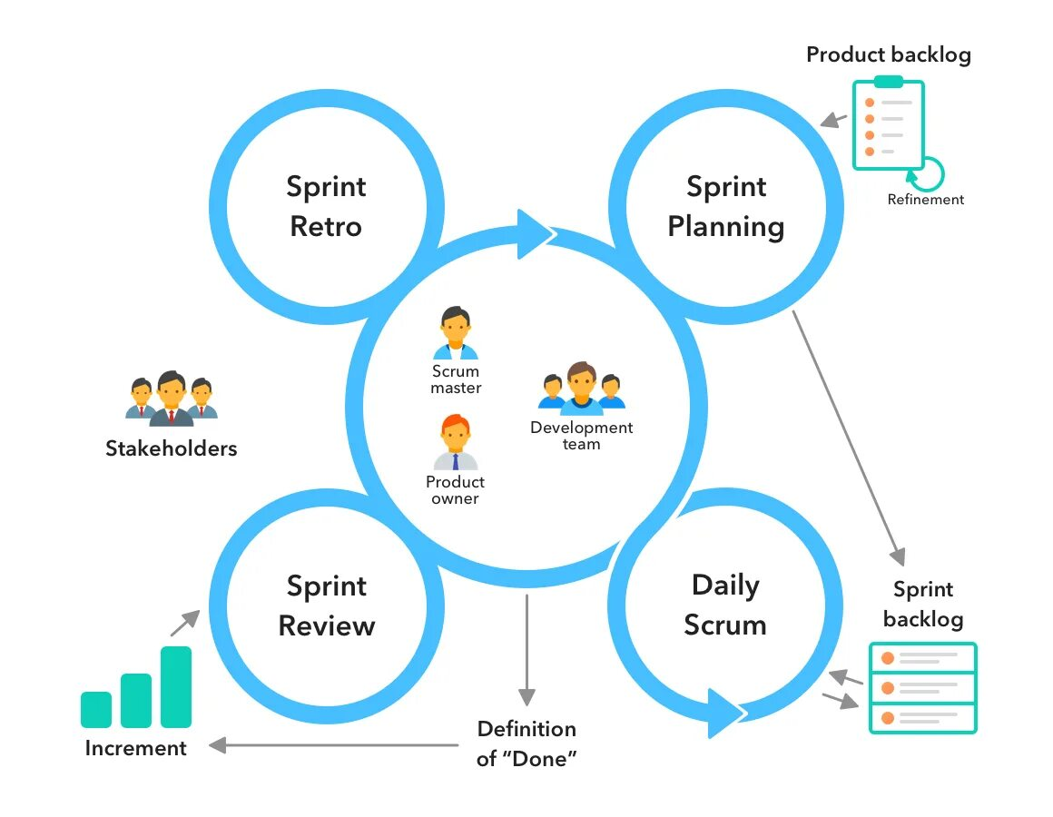
Работа в команде. Методология программирования SCRUM

Slide 4
Правила качественного программирования и принципы ООП
Декомпозиция
Модульность
Правильность выполнения
Тестируемость
Устойчивость
Стилизованность
Читаемость
Универсальность
Креативность
Абстракция
Наследование
Полиморфизм
Инкапсуляция

Slide 5
Структура решения VisualStudio
Библиотека классов
Пользовательский интерфейс
Пространство имен Timelon
Класс Manager
Пространство имен Timelon.Data
Абстрактный класс Unique
Абстрактный класс DataContainer
Класс Card
Класс CardList
WPF и XAML
Паттерн MVVM
Класс ApplicationViewModel
Класс RelayCommand
MainWindow.xaml
Тестирование
Интеграционные тесты
Unit тесты

Slide 6
Работа с пользователем. Цели
Привлечение пользователя
Удержание пользователя
Практичность использования
Внешний вид
Быстродействие
Подсказки

Slide 7
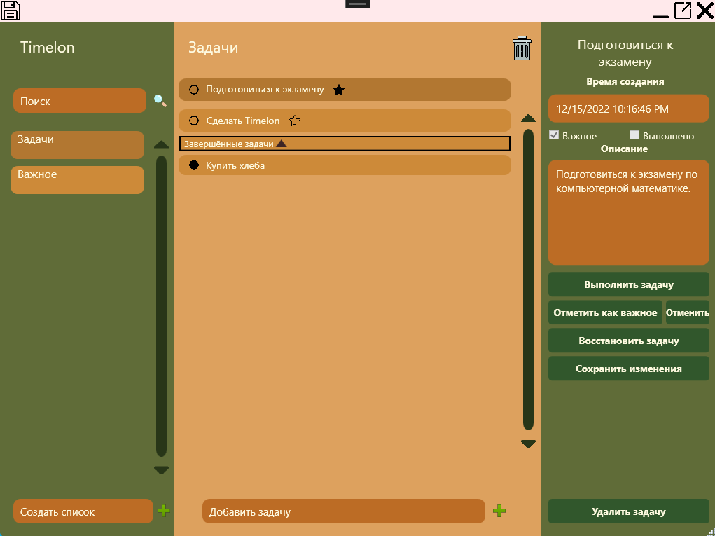
Внешний вид программы
Привлекательная цветовая гамма
Читаемые шрифты
Цвет определяет функцию
Контраст выделяет функциональные блоки
Интуитивно понятный интерфейс

Slide 8

Быстродействие программы обеспечивает
Быстрый доступ к информации
Возможность работы с большим объемом данных
Концентрацию на выполнении задач
Малые затраты ресурсов компьютера

Slide 9
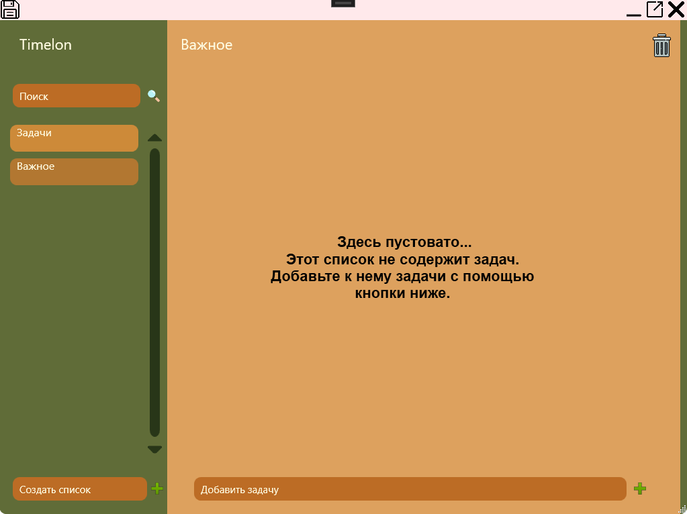
Подсказки
Начальный экран
Говорящий вид кнопок
Навигация по программе
Подтверждение действий

Slide 10
Интерфейс
Классы, реализуемые в рамках шаблона проектирования MVVM
Класс ApplicationViewModel
MainWindow.xaml и MainWindow.xaml.cs
Класс RelayCommand
Для взаимодействия пользователя и приложения в MVVM используются команды и события.
Команды обеспечивают слой абстракции – класс RelayCommand, между семантикой элементов управления и логикой библиотеки классов.

Slide 11
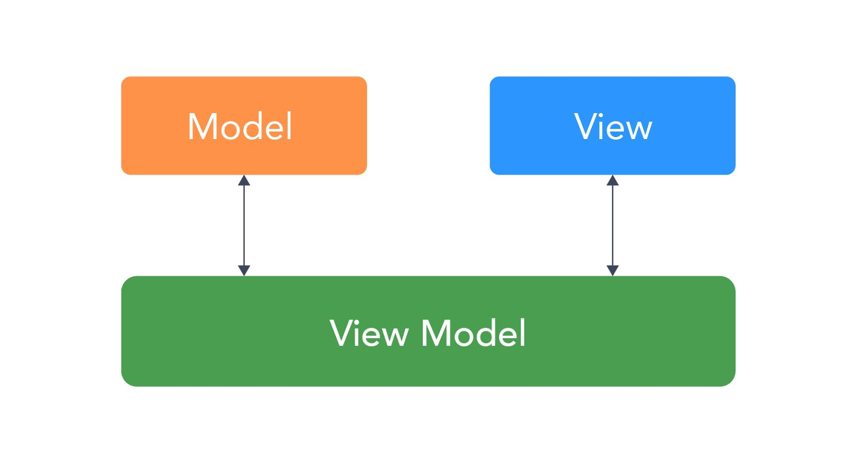
Шаблон проектирования MVVM
Паттерн MVVM (Model-View-ViewModel) позволяет отделить логику приложения от визуальной части (представления). Данный паттерн является архитектурным, то есть он задает общую архитектуру приложения.

Slide 12
Технология WPF и язык XAML
WPF (Windows Presentation Foundation) — аналог WinForms, система для построения приложений Windows с визуально привлекательными возможностями взаимодействия с пользователем. Использует язык разметки XAML.
Преимущества использования технологии Windows Presentation Foundation:
Гибкая настройка визуального и функционального представления элементов управления
Более прозрачная разработка, что позволяет работать в команде и поддерживать проект на протяжении долгого времени
Возможность изучить новые технологии и методы разработки интерфейса
XAML (eXtensible Application Markup Language) - язык разметки, используемый для инициализации объектов в технологиях на платформе .NET. Применительно к WPF данный язык используется прежде всего для создания пользовательского интерфейса декларативным путем.
Преимущества языка XAML:
Возможность отделить графический интерфейс от логики приложения
Компактность, понятность
Код на XAML относительно легко поддерживать.

Slide 13
Стили
Стилизация и использование шаблонов WPF относятся к набору возможностей, которые позволяют разработчикам и дизайнерам создавать визуально привлекательные эффекты и согласованный внешний вид своих продуктов. При настройке внешнего вида приложения необходима строгая модель стилизации и шаблонов, обеспечивающая обслуживание и совместное использование внешнего вида в приложениях и между ними. WPF предоставляет такую модель.
Еще одной возможностью модели стилизации WPF является разделение представления и логики. Дизайнеры могут создавать внешний вид приложения только с помощью XAML в то же самое время, когда разработчики работают над логикой программы, используя языки C# или Visual Basic. Также стили сокращают повторное использование кода.

Slide 14
Пространство имен Timelon
Библиотека классов
Класс ManagerОтвечает за сохранение и загрузку данных, а также хранение объектов, полученных из этих данных (Следует иметь ввиду, что при использовании Менеджера в своих решениях, желательно инициализировать экземпляр класса как можно раньше, если он не был инициализирован до этого.)
Методы класс:
GetList (Получение списка)
SetList (Вставка Списка)
RemoveList (Удаление Списка)
ContainsList (Проверка на существование Списка)
Работа с данными (XML):
- SaveData (Сохранить данные в файл)

Slide 15
Пространство имен Timelon.Data
Абстрактные классы Unique и DataContainer
Пространство имён. Хранит в себе основные классы, экземпляры которых участвуют в обороте данных между постоянной и оперативной памятью.
Абстрактные классы:
Unique<T> (Уникальный Класс). Генерация уникальных идентификаторов в текущей сессии
DataContainer (Контейнер Данных). Хранилище данных для сериализации в XML
Инкапсулирующие классы:
DateTimeContainerData (Данные Контейнера Дат)
CardData (Данные Карты)
CardListData (Данные Списка Карт)
DateTimeContainer (Контейнер Дат)
Card (Карта)
CardList (Список Карт)

Slide 16
Пространство имен Timelon.Data
Классы DateTimeContainer
Контейнер Дат служит для хранения в себе нескольких экземпляров класса DateTime:
Created (дата создания)
Updated (дата обновления или null)
Planned (запланированная дата или null)
Стоит обратить внимание на то, что дата обновления и запланированная дата напрямую зависят от даты создания - они не могут превышать ее. Соответственно, при изменении даты создания зависимые от нее даты будут перепроверены автоматически.

Slide 17
Пространство имен Timelon.Data
Классы Card и CardList
Card. Карта наследует Уникальный Класс и представляет собой карточку дела. По большей части этот класс содержит в себе основные поля, характерные для карточки.
CardList. Список Карт, также как и Карта, наследует Уникальный Класс и представляет собой список карточек дел. В качестве способа хранения экземпляров Карт в классе используется Dictionary (Библиотека).
Методы класса:
- Get (Получить карту)
- Remove (Удалить Карту)
- Set (Сохранить Карту)
- Contains (Проверить наличие Карты)

Slide 18
Пространство имен Timelon.Data
Классы Card: сортировка карт
Библиотека позволяет мгновенно получить Карту через ее идентификатор вне зависимости от количества хранимых Карт, достаточно произвести сортировку один раз и занести идентификаторы в отдельный список для быстрого доступа. Списки и соответствующие им методы класса:
idListDefault (идентификаторы по дате обновления) - GetListDefault (Получение Карт, отсортированных по дате обновления)
idListImportant (идентификаторы по статусу важности) - GetListImportant (Получение Карт, отсортированных по статусу важности)
idListCompleted (идентификаторы по статусу выполнения) - GetListCompleted (Получение Карт, отсортированных по статусу выполнения)
Управление статусом сортировки. Перечисление SortOrder (Направление Сортировки):
Initial (Карты необходимо отсортировать (используется только внутри класса))
Unsorted (В произвольном порядке)
Ascending (По возрастанию)
Descending (По убыванию)
Соответственно, с помощью этого перечисления при использовании методов получения отсортированных Карт существует возможность указать необходимый порядок.

Slide 19
Тестирование
Почему тестирование это важно?
Требования к проекту
Тест-план
Процедура тестирования

Slide 20
Почему тестирование это важно?
Возможность доказать некорректную работу программы
Выявление ошибок
Обеспечивает надёжность и простоту в использовании

Slide 21
Требования
Функциональные требования
Timelon должен обладать функцией создания карточек задач.
Timelon должен хранить карточки задач.
Timelon должен обладать функцией создания списков для хранения нескольких карт задач.
…
Требования к интерфейсу
На интерфейсе Timelon должно быть реализовано поле карточки задачи, отображающее основную информацию о задаче:
статус выполнения
название
информация о важности
…

Slide 22
Тест-план
Что такое тест-план?
Документ, описывающий методы и подходы к тестированию, которые будут
использоваться для тестирования приложения.
Область тестирования:
Тестирование библиотеки классов
Тестирование реализованных в интерфейсе компонентов и функций
Уровни тестирования:
Модульное тестирование
Интеграционное тестирование
Системное тестирование
Типы тестирования:
Функциональное
Тестирование интерфейса
Юзабилити-тестирование

Slide 23
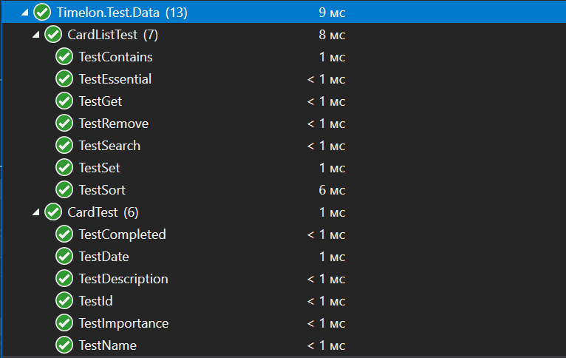
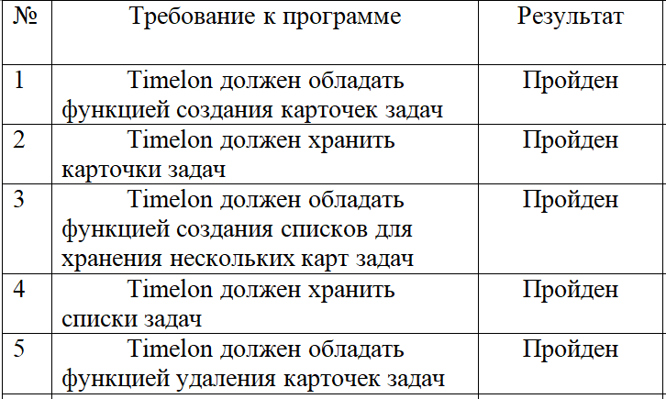
Процедура тестирования
1) Модульное тестирование
2) Интеграционное тестирование
3) Функциональное тестирование

Slide 24
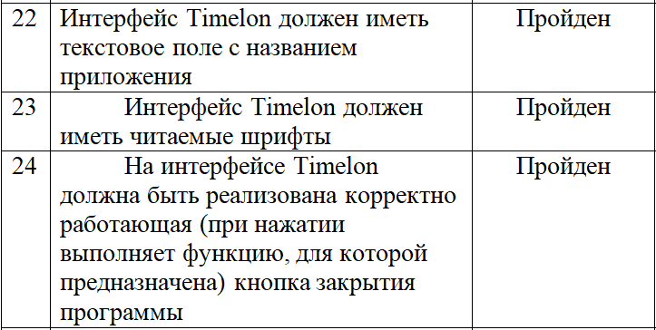
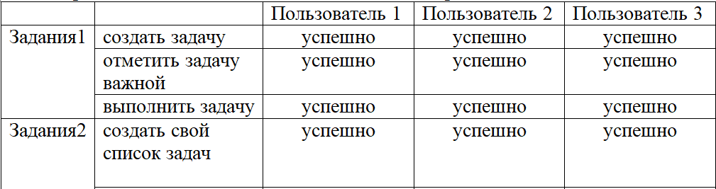
Процедура тестирования
4) Тестирование пользовательского интерфейса
5) Юзабилити-тестирование

Slide 25
Выводы

Slide 26
Практическая ценность

Slide 27


